Slide 1
Das Spiralmodell
Cosner Daniel

Slide 2
Was ist es?
Vorgehensmodell
Barry W. Boehm
generisch
Weiterentwicklung des Wasserfallmodells

Slide 3
Vorgehensweise
Festlegung von Zielen, Identifikation von Alternativen und Beschreibung von Rahmenbedingungen
Evaluierung der Alternativen und das Erkennen, Abschätzen und Reduzieren von Risiken
Realisierung und Überprüfung des Zwischenprodukts
Planung des nächsten Zyklus der Projektfortsetzung

Slide 4
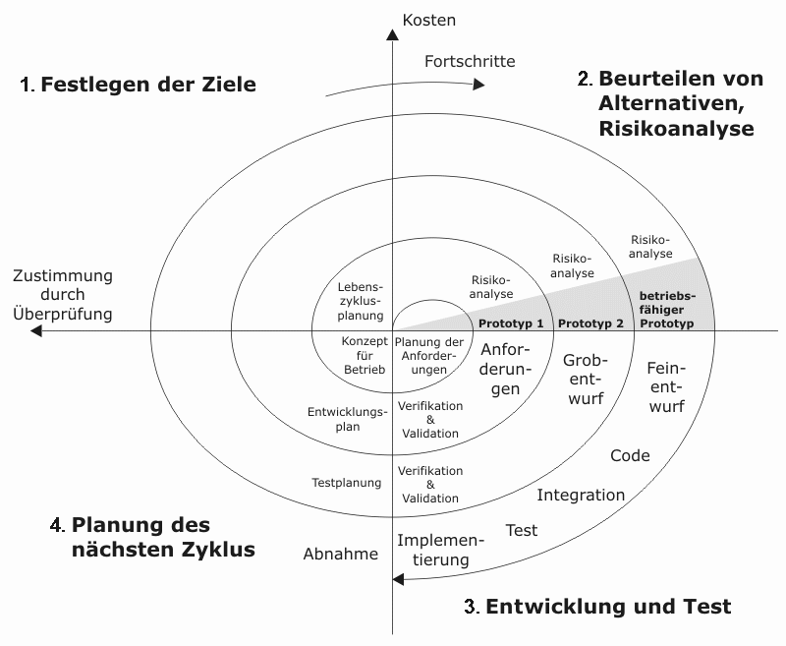

Slide 5
Vorteile
Nachteile
Iterative Entwicklung
Risikoanalyse
Verantwortliche sind nicht definiert
Das Spiralmodell berücksichtigt keine parallelen Aktivitäten

Slide 6
Quellen
https://de.wikipedia.org/wiki/Spiralmodell
http://wirtschaftsinformatik-24.de/software-engineering/spiralmodell.php

